Slide 1
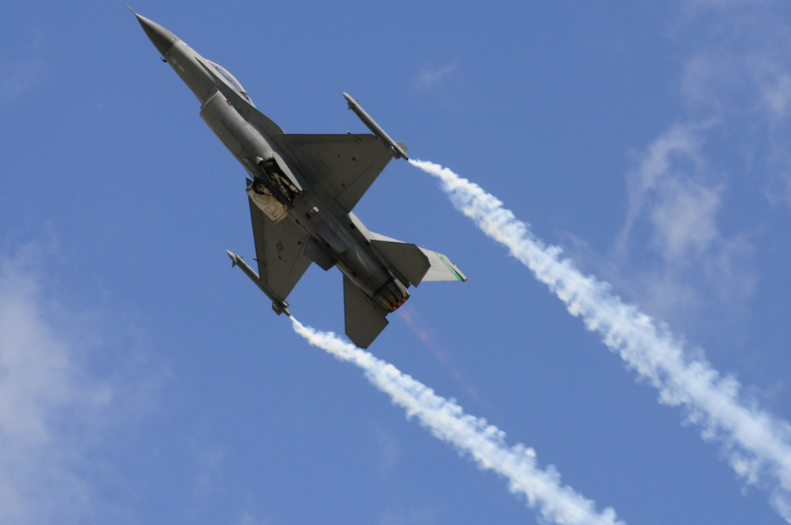
Velocity
China 2010
淘宝商品详情页优化实践
吴泽明（范禹）、王保平（玉伯）
2010/12/08

Slide 2
商品详情页介绍
Notes:
接下来的优化措施都是在商品详情页面上做的
所以在开始，先对这个页面做一个简单的介绍

Slide 3

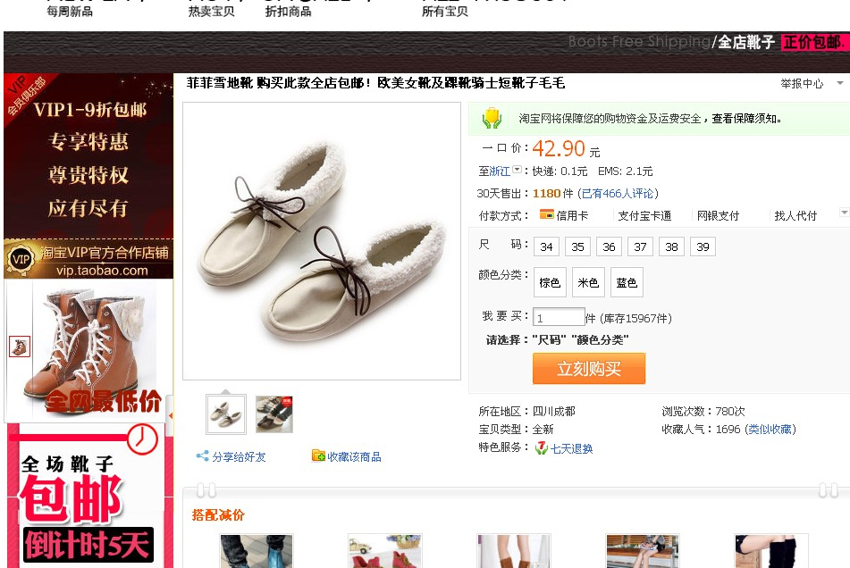
http://item.taobao.com/item.htm?id=7720636259
Notes:
有过在淘宝上购物经历的朋友大家对这个页面应该不陌生了
详情页面正是给消费者展现商品详细信息的页面
屏幕上大家看到的是我找的一个最常见的衣服商品的页面截图，女装是淘宝上销量最大品类
消费者从首页、搜索、店铺等导航，进入到该页面，详细了解商品外观、质量、打折等等信息，通过比价、最终点击页面上的购买按钮完成购物
详情页面是淘宝PV最大的单个页面，同时也是用户完成购物流程的关键路径
所以这个页面的可用性及打开速度显得尤为重要，我们的优化措施也是围绕这两点展开
前面，我先从服务端，介绍在可用性、速度方面的实践；后面，玉伯从前端给大家分享

Slide 4
相关数据
- 超过 10 亿的商品
- 每天更新次数超过 1 亿
- 更新商品 6000 万以上
- 每天 PV 4 亿
- 秒杀时段，峰值 QPS 12 万以上
- 平均页面大小28K|90K(未压缩前)
Notes:
这里，列出几个跟详情页面相关的数字
1、淘宝现在有超过10亿的商品，同时在售快达到8个亿
2、每天商品更新次数超过一亿，更新数量在6千万以上
3、每天几个亿的PV
4、秒杀时段，峰值qps12万以上
5、平均页面大小28K Gzip

Slide 5
变化与挑战
Notes:
随业务的发展，详情页面也是在变化，有些变化对系统有较大的挑战，下面列举三点

Slide 6

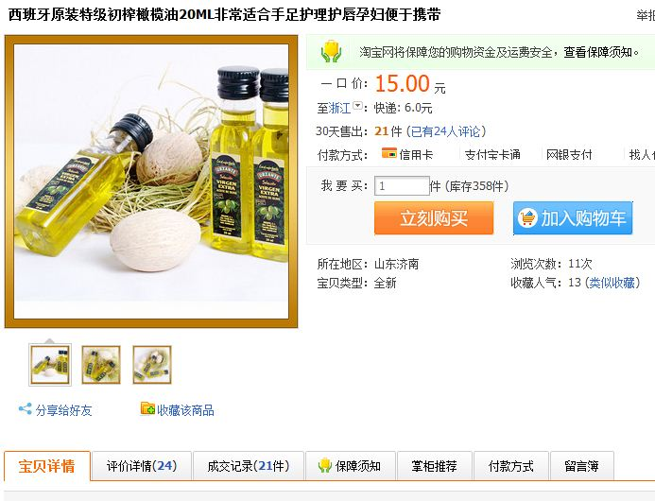
变化与挑战
页面内容丰富化
- 多图、SKU 精确库存、实时销售记录/评论、相关推荐、搭配销售、商家促销…
- 需要获取、计算、展现更多的数据
- 页面交互更复杂
- 图片更多、更大
Notes:
第一个，页面内容丰富化
为提升用户购物体验，页面上展现的信息越来越多，图片也越来越多
1到2M的页面下载大小
经常会看到，可以向下拉1.5米的页面，有的甚至会更长
对系统的要求是：
1、获取、渲染更多的数据，其中很多是要求实时的
2、页面交互更加复杂

Slide 7

变化与挑战
店铺装修个性化
- 卖家追求展现多样、差异，设计师市场繁荣
- 模板越来也多，渲染更复杂，页面需要更开放
- 页面体积越来越大
Notes:
第二个挑战，店铺装修个性化
（卖家总是在追求页面展现风格的个性化，差异化，店铺总是要跟人家的不一样，有自己的特色
已经逐步在形成一个店铺装修产业，很多专职设计师在设计、销售店铺装修模板）
对系统的要求是：
1、模板数量越来越多,渲染过程变得更复杂
2、页面内容，包括JS、CSS更多的开放，让设计师有更多的发挥空间
3、页面的体积越来越大，压缩后大小从之前的10K涨到现在的30K
页面内容变大，对服务器的qps是影响很大的，同时，也会很大地增加用户下载页面速度
页面内容的开放，缩减了我们对渲染的控制力

Slide 8
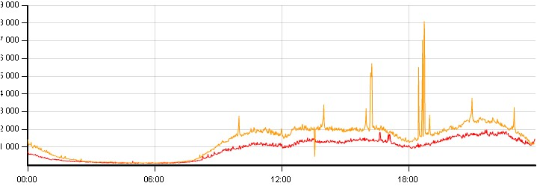
变化与挑战
秒杀风行
- 经常的秒杀活动，促销推广
- 库存控制要求严格
- 短时间内访问量剧增，100%，300%
Notes:
第三个挑战是秒杀活动越来越多，秒杀最大的特点就是短时间内吸引大量用户的同时访问
比的是谁页面刷的更快，我也参加过几次，但从来没秒到过
这张图片，是前段时间，一天内详情页面的请求分布图
每个高高突起的点都是一次秒杀活动，最尖峰的应该是Ipad和Iphone的秒杀，流量是平时同时段的好几倍
对系统的要求是，要有足够的余量来应对突然的到来的访问高峰

Slide 9
第一部分：服务端优化实践
Notes:
这些变化，给我们带来过问题
上一次是4月21号网站晚高峰的时候，系统压力变高，响应变慢，部分用户开始不可用
后来虽然经过一些运维措施，得到了恢复
但这惊魂的一幕，让我们更深刻地去审视我们的系统，加快了优化的过程

Slide 10
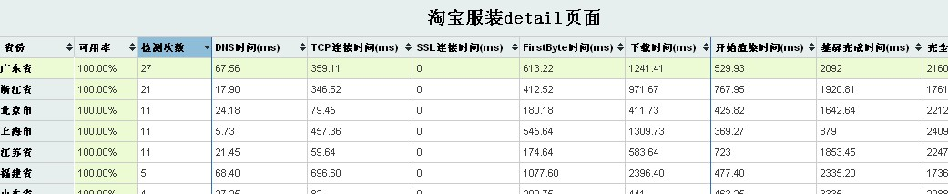
了解情况 - 时间在哪里
一次请求时间都花在了哪里，重点优化关键路径
Notes:
惊魂的晚高峰后，我们检查发现
其实页面内容随着旺铺装修功能的推广，大小已经比之前增长了很多，系统能支撑的qps在下降
另外，当天的流量上涨，从下午其实就开始了
这些都是因为监控的缺失，本来是可以提前做好准备的
所以，我们决定第一个要做的事情是，先了解情况
通过数据采集，我们分析出一次请求的时间都花费在哪里？然后重点优化关键路径

Slide 11
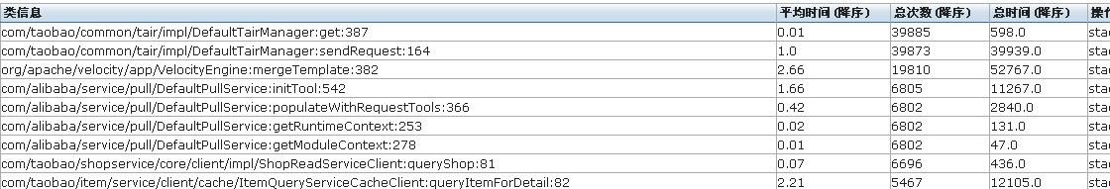
了解情况 - 时间在哪里
- 代码执行时间都花在哪里？
- 重点优化热点代码
Notes:
接下来，我们在服务端通过Profile手段，
采集到每个类的每个方法的执行次数和平均执行时间
重点去优化哪些热点代码

Slide 12
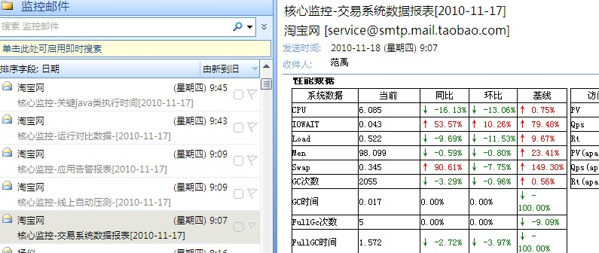
了解情况 - 系统监控
- 可监控性是系统的重要非功能需求
- 掌握系统运行情况，寻找瓶颈及风险点
- 日报推送给相关人员，实时报警
- 从报警到预警
Notes:
同时，开发了切合实际情况的监控系统，并把可监控性，作为重要的非功能需求，加到系统设计、开发中去
我已经养成了一个习惯，每天上班打开电脑，先看一下监控系统发送过来的昨天系统运行日报，屏幕上是一部分截图
看哪里有瓶颈或者风险，从报警到预警

Slide 13
了解情况 - 数据分析
- 商品被访问频率，制定 Cache 策略制定
商品、店铺装修更新情况，制定 Cache 策略
用户最关注的是页面的哪些模块，制定降级策略
- 用户访问页面习惯分析，制定异步化策略
Notes:
同时，我们分析商品的访问频率，模板更新频率、用户访问习惯等等数据
为后续的优化措施提供数据支持

Slide 14
优化方法
Cache
简化
异步
容灾
Notes:
服务端上的优化措施，大致可以总结为下面几点：
Cache
简化
异步化
容灾
接下来分别对这四点进行介绍

Slide 15
Cache
Cache 无所不在
JVM Cache / CDN Cache / Browser Cache
集中式 Cache：Tair
Cache 命中率
更新时 Put，减少失效几率
异步更新，降低不命中时系统耦合
一致性、及时性
Cache 可靠性
系统大量使用 Cache 后，可靠性尤为重要
机房容灾
数据库洪流保护
数据快速预热
Notes:
Cache基本是每个网站提升性能都会采用的手段
我们也不例外，在商品详情系统中大量采用，有本机JVMCache、集中式的Cache，CDNCache、客户端Cache等等，
其中集中式Cache采用的是Tair，淘宝自主研发的Cache系统，现在已经开源，大家可以在code.taobao.org上访问到
在提升命中率方法上，根据数据分析，把部分更新操作进行put、而部分操作只是失效，这样命中率有了较大的提升，而成本又不会太高
当系统建立在大量Cache之上的时候，Cache的可靠性显得尤为重要
一方面，后端的存储，例如数据库，需要有洪流保护，设定阀值，避免让Cache失效后的大量请求冲击导致的Down机
另一方面，数据预热，让系统能快速恢复；这块还需要进一步完善
ShareMemory、双机房容灾/切换
Tair，淘宝自主研发Cache系统，开源地址：http://code.taobao.org/project/view/2/
Cache 的序列化统一

Slide 16
简化
简化系统结构
基于 Tair 做数据交互，避免过多的远程服务调用
去除数据库访问，获得良好扩展性
店铺装修模板渲染一体化，异步更新
简化内容
对Tair中内容采用字节数更短的序列化方式
去掉 HTML 中的空格、换行
合并域名（使用无cookie的域名）
减少 Cookie，采用服务端 Session
Notes:
简化，简单就是美
可以简化的东西很多，这里列举几点效果还不错的：
1、简化系统结构
经过前几年的发展和改造，淘宝系统内部已经是较好的服务化
服务化在维护性、开发效率上，起到了很大的作用
详情页面作为商品及相关信息的集中展台，需要调用很多服务来获取信息
依赖的服务系统很多，而这些系统的性能、稳定性也直接影响了本身的性能、稳定性，路径太长，防不胜防
解决办法是，通过简单、无太多业务逻辑的Tair做数据交换，避免了过多的远程服务调用
2、简化内容
减少Cookie
去掉HTML中的多余部分，例如一些空格、注释等，这点看上去不是很起眼，但效果是比较明显的
3、简化布局，去掉太复杂的DOM结构，提升输出及渲染效率

Slide 17
异步
优先输出页面首屏中关键内容，其它内容异步输出，非首屏内容用户拖动滚动条后再加载
优势
降低首次输出内容大小，浏览器提前渲染
用户能很快看到主要内容
降低耦合，简化服务端依赖
降低主服务器响应时间
有利也有弊
增加浏览器请求、增加流量开销
客户端变得复杂，设计不当会影响体验
Notes:
异步化，
策略是，先是把页面中首屏关键内容先输出，之后再输出其它内容，或者等用户拖动上下滚动条的时候再加载
这样，对性能及可用性都有好处：
首先是，降低首次输出内容大小，浏览器提前渲染，用户就能看到主要内容
然后，降低服务端的耦合，简化依赖
当然有利也有弊，异步化会增加浏览器的请求数，增加流量开销
另外客户端变得复杂
需要根据采集的数据，做一定的取舍
Fast the First
浏览器、服务器、带宽等资源是有限的，在资源有限的情况下，
优先处理重要业务、最早呈现用户最为关注的内容尤为重要
异步是为了解除依赖和对资源访问做精细控制
异步化是实现对主请求内容做大规模缩减的最有效途径，
HTML的量和带宽以及用户离服务器的距离决定了网络上的耗时，
因为用户带宽是有限的，所以必须降低主请求的HTML量。

Slide 18
容灾 - 应急措施
系统再完善，意外总可能发生，需要有紧急情况的预案
加机器
- 比较土，但关键时刻管用，预备 Buffer
- 应用能水平扩展(例如没有数据库连接)、快速部署
降级和隔离
- 各种功能模块的开关
- 接口调用的流控及线程池隔离
保护模块
- 避免服务器 Load 过高，无法快速恢复
- 丢弃部分用户请求，过几秒后，提示用户刷新
Notes:
当系统到达一定规模，理论上会出现的问题，都可能会碰到
另外一方面，系统在完善，意外的情况也是会发生的
所以需要有容灾、应急措施
这里介绍几点我们做过的：
1、加机器，这个比较土，也会被人家挑战，靠堆机器来解决，但关键时刻还是挺管用的
应用能水平扩展，数据库连接池是个问题，我们这个页面的解决办法是不直接依赖数据库
要有预备的Buffer
2、降级、隔离
对主、次资源访问在线程分配上进行隔离，能动态调配及开关
我们今年还把商品数据库，从2个分到了16个，还有设定隔离措施，不要让单个的库故障，导致全部的不可用
3、保护模块
当请求积压、Load过高时，丢弃部分请求，提示用户稍后再试，保证能提供正常范围内的服务能力

Slide 19
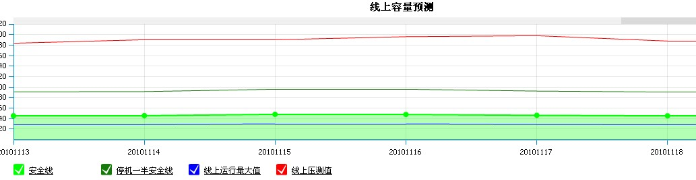
容灾 - 容量规划
- 建立性能指标
- 线上单机容量定时压测、余量预估
- 保持至少 100% 的余量
Notes:
容灾，更多是从可用性考虑
其中，容量规划：
通过采集系统运行数据，压测数据，建立能力模型，计算系统的余量
并以此来制定扩容、升级计划
目标是使系统始终保持100%以上的余量，以应对突然到来的流量高峰

Slide 20
服务端优化小结
业务在变化，优化并非一劳永逸
了解系统运行情况，用数据说话
简单就是美
Cache、异步化，按需加载
容灾意识及措施
Notes:
这里总结一下，在详情页面服务端优化的一些经验
经过这些优化措施，服务端的响应时间，从之前的100多毫秒，减少到现在的30多毫秒
用户下载页面的时间，也有了较大的提升
现在我们也还在进行很多的优化措施，期望把服务端响应时间变得更短
当然从30毫秒变成10个毫秒，最终用户在浏览器上不会有什么大的感觉，但对系统的稳定性是有好处的。
好的，前半部分的介绍到这里，下面有请玉伯给大家做前端优化的分享。

Slide 21
第二部分：前端优化实践
Notes:
我叫玉伯，非常高兴能在这里跟大家分享。
谈到前端优化，大家是否立刻想到 YSlow, PageSpeed ? 这些工具能够帮助我们快速发现问题、改进页面性能，但是光有这些还远远不够。我们可以比较容易优化页面，使其 YSlow 分数超过 90 分，但这并不意味着用户访问时，就会觉得速度很快、性能很好。
下面我的分享，主要从两个方向来讲。首先我会讲下前端优化的法则：在前端优化时，我们应该如何思考、如何找到优化点、如何抉择？其次会讲一下在淘宝宝贝详情页面具体如何实践。

Slide 22
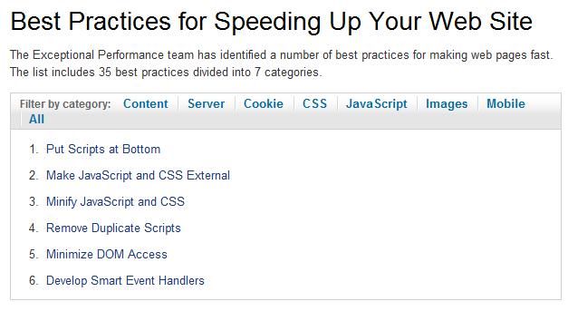
http://developer.yahoo.com/performance/rules.html
Notes:
YSlow 有 35 条最佳实践，分成 7 个类别。这是一种很不错的总结方式。但是这种总结，有个不太好的地方，它不能告诉我们，除了这 35 条之外，我们还可以做什么？
比如在 JavaScript 类别下，有 6 条最佳实践。请问大家，我们如何才能想出第 7 条？
此外，YSlow 的总结方式，也没有告诉我们，在这 35 条之中，有些规则是相互冲突的，比如上面图中的第 2 条，让 JS 和 CSS 外链，与减少 HTTP 链接数是矛盾的，我们需要如何权衡？

Slide 23
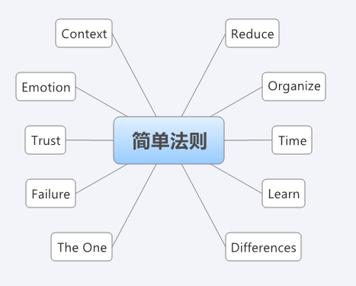
Notes:
前田约翰的《简单法则》，告诉我们如何将复杂的系统变简单。
这十条简单法则可以应用于我们的生活，可以应用于产品设计，也可以应用到前端优化。

Slide 24
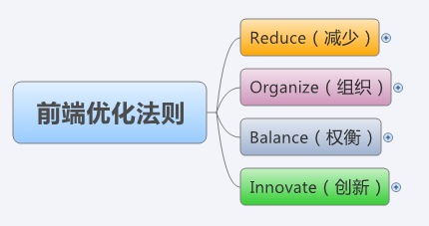
http://lifesinger.org/blog/wp-content/uploads/2010/12/robi.png
Notes:
将简单法则应用到前端优化，可以总结出 4 点：Reduce（减少）、Organize（组织）、Balance（权衡）、Innovate（创新）
下面我们将介绍这 4 条法则，以及在淘宝淘宝详情页面的应用。

Slide 25
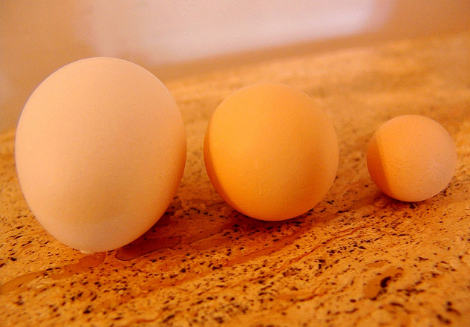
Reduce
达到简单的最简单方法，
是用心裁剪。
Notes:
第一条法则是减少。达到简单的最简单方法，是用心裁剪。

Slide 26
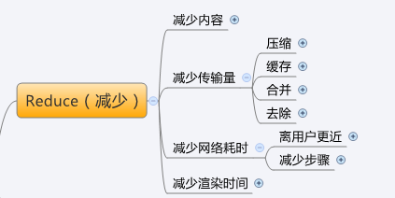
Notes:
如果我们能把淘宝首页，做成像 google 首页一样，可以肯定的说，淘宝首页的页面速度会有一个飞跃。
遵循Reduce（减少）法则，我们第一个可以做的就是减少内容，可以精简需求、简化页面设计。这部分，我们很难有决定权，但是我们可以站在专业的角度上，给产品经理建议。一旦让产品经理认识到速度是产品非常重要的一个特性，那减少内容也不是不可能的。
页面内容确定后，我们可以做的是减少传输量、减少网络耗时，以及减少渲染时间。
YSlow 的 35 条最佳实践，有 27 条可以归结到减少法则。通过减少法则，可以让我们想到 Yslow 之外的更多优化实践。
我们来看减少法则如何具体应用到淘宝宝贝详情页面。

Slide 27
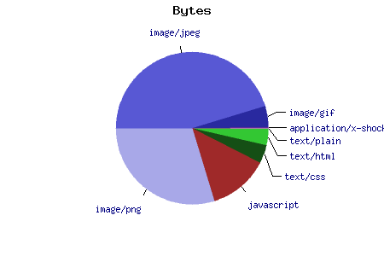
问题分析
Reduce
大量图片
JS 大小 Gzipped 后也近 100 KB
Notes:
这是宝贝详情页面的页面内容组成。图片占了 80%，其次是脚本，占了大约 20%.
对于图片，我们一直再想办法做优化，但是绝大部分图片都是用户上传的，这一部分，通过几次优化后，目前可做的优化已经不多。
这次我们的优化将锁定脚本。详情页面的脚本，在 Gzipped 后，也将近 100 KB. 淘宝用户的平均网速是 1M 左右，100KB 的脚本，下载下来，就得耗费1秒左右。

Slide 28
Reduce
优化重点：
- YUI to KISSY，减少基础类库大小
- 基于 KISSY，重构 JS/CSS
Notes:
为了减少详情页面的脚本大小，我们优化重点定为两个：
将 YUI 替换为 KISSY
优化脚本和样式
YUI2 常用组件包 116K，KISSY 目前只有 49 K. 迁移到 KISSY 可以极大减少脚本大小。
除了减少脚本大小，这次优化脚本，还有一个重点是重构当前的业务脚本和样式。基于 KISSY 重构之后，业务脚本的体积也减少了不少。

Slide 29
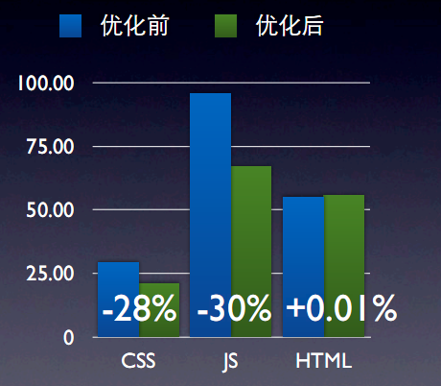
Reduce
单位是 KB Gzipped
Notes:
这是这次优化的成果。
脚本从 97K 减少到 60K 左右，下降了 30%
CSS 的大小也下降了 28%
这次优化，我们调整了大量 HTML 结构，HTML 稍微有点增大，但可维护性提高了，还是值得的。

Slide 30

Oganize
妥善组织，能让复杂系统变得比较简单。
Notes:
假设页面原来有 800K，通过减少法则，我们将页面有效减少到 200K
对于页面中不能再减少脚本、样式、图片等资源，我们应该怎样进一步优化呢？
这时就需要Oganize（组织）法则。妥善组织，能让复杂系统变得比较简单。

Slide 31
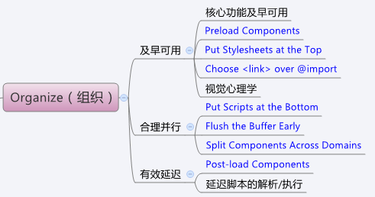
Organize
Notes:
对于性能优化来说，组织法则包括：及早可用、合理并行和有效延迟。
在 Facebook 昨天的分享中，提到 TTI 的概念。和这里的功能及早可用是一致的。
下面具体讲一下我们如果使用组织法则。

Slide 32
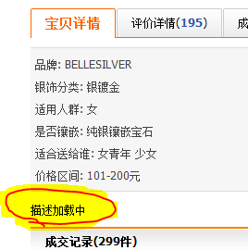
Organize
WTF of “描述加载中” ?
Notes:
宝贝详情页面的宝贝描述信息是异步加载的。在优化前，用户打开页面时，经常看到描述还在加载中。
对于详情页面来说，宝贝描述是非常非常重要的，用户一般都会看了描述，再决定是否购买。
这个问题是迫切需要优化的。
描述的字符串很长，平均有11K，如果使用同步加载，需要从oracleDB中读，性能很差
后来放到了TFS上，用异步读可以使用CDN
先读CDN，CDN没有就去请求TFS，然后缓存到CDN中

Slide 33
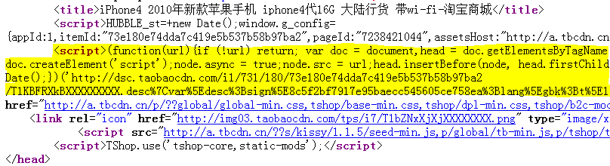
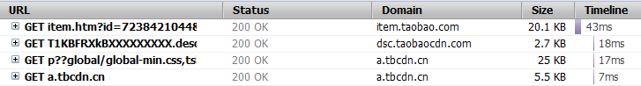
Organize
让功能及早可用
Notes:
优化方式非常简单，就是及早的把宝贝描述的异步请求发送出去。
（讲解上面的图片）
优化后，用户基本上再也看不到“描述加载中”了。

Slide 34
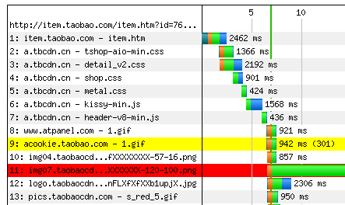
Organize
Start Render
优化前，糟糕的瀑布图
Notes:
http://www.webpagetest.org/result/101018_8D22/1/details/

Slide 35
Organize
引入异步加载框架
页头引入 seed + def 文件（5.5 K Gzipped）:
<script
src="http://a.tbcdn.cn/??
s/kissy/1.1.5/seed-min.js,
p/global/tb-min.js,
p/tshop/tshop-min.js"></script>

Slide 36
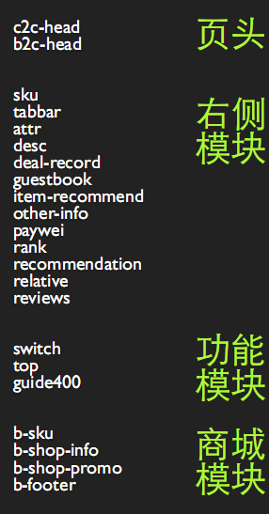

Organize

Slide 37
Organize
<script>
TShop.use('tshop-core,static-mods');
</script>
...
...
<script>
TShop.use('mod~guestbook', function(T) {
T.mods.Guestbook.init();
});
</script>
...

Slide 38
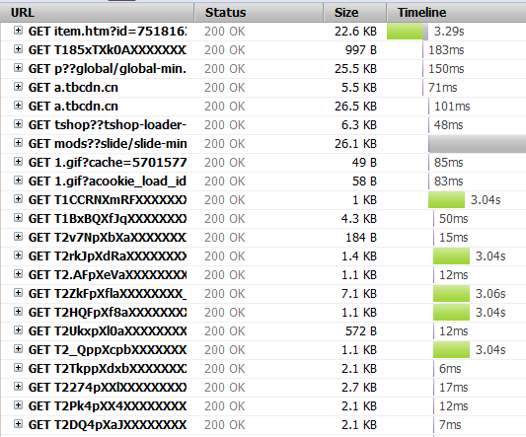
Notes:
优化后的瀑布图

Slide 39
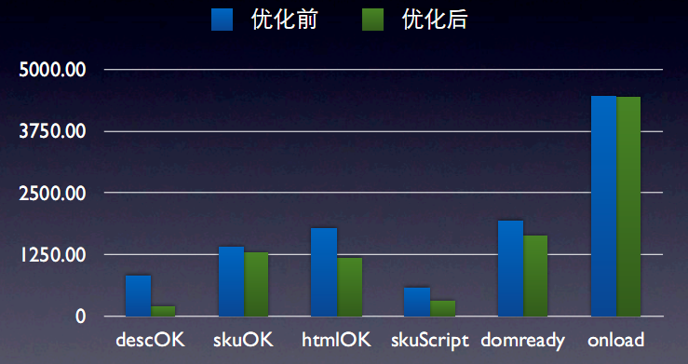
Organize
单位：秒
测试浏览器：IE6

Slide 40

Balance
万事皆权衡
Notes:
http://www.flickr.com/photos/pussinboots/27771398/

Slide 41
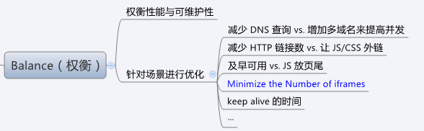
Balance

Slide 42

Innovate
创新需要勇气和智慧。
Notes:
http://www.flickr.com/photos/pussinboots/27771398/

Slide 43
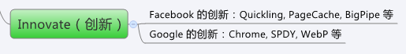
Innovate

Slide 44
Future
淘宝性能优化展望：
- 缩减 HTML，部分内容 JSON 化
- 实践 BigPipe
- 增大TCP初始窗口
- 页面性能温度计
- 阿里浏览器
- ……
Notes:
缩减HTML是指原来使用Hessian协议序列化到Tair的数据改用Google的protobuf协议去缓存
这样就减少了Tair中的数据量，protobuf会节省一半多的数据
增大初始窗口增大TCP的初始传输的包的个数
从3个增大到10个

Slide 45
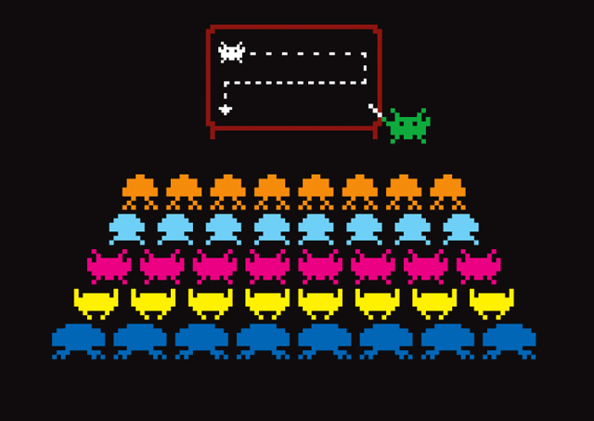
Any Questions ?
玉伯 Twitter：@lifesinger

